Slide 1
Trabalho - Cloud Infrastructure as Code
Implementação de Infraestrutura como Código usando AWS e Terraform

Slide 2
MBA em DevOps Engineering and Cloud Solutions Prof. Yuri Menezes Alunos: Amanda Crozariol Cleber R Almeida

Slide 3
Considerações sobre a Trabalho 1: O prazo de entrega da solução é 30/11/2024. Deverá ser entregue por grupo de até 2 pessoas, sendo a nota replicada para todos do grupo. Favor entregar em pdf, docx ou pptx para facilitar a leitura. Atividade Criar uma solução de infraestrura as code (IaC) para a topologia descrita no slide 4. O que será avaliado Se a solução é coerente e atende o problema proposto. Descrição da arquitetura com fluxo operacional

Slide 4

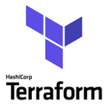

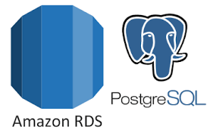



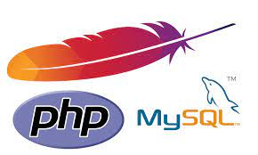

Bastion
Bucket
server2
server01

Slide 5
Descrição da Arquitetura com Fluxo Operacional
Provedor de Nuvem:
AWS: Fornece os serviços para criar e gerenciar os recursos de infraestrutura.
Infraestrutura como Código (IaC):
Terraform: Gerencia a criação, modificação e destruição de recursos na AWS.
Componentes Principais:
GitHub: Repositório para armazenar o código do Terraform e rastrear alterações.
Bastion Host (EC2): Permite acesso seguro via SSH aos servidores internos (Server01 e Server02).
Server01 (Servidor de Aplicação): Configurado com Apache, PHP e MySQL para executar aplicações web dinâmicas.
Server02 (Servidor Proxy): Utiliza NGINX para gerenciar o tráfego como proxy reverso ou balanceador de carga.
Amazon RDS (PostgreSQL): Banco de dados relacional com backups automáticos e alta disponibilidade.
Amazon S3: Armazena arquivos estáticos e backups de forma segura.
Fluxo Operacional:
O usuário acessa o sistema via NGINX no Server02, que distribui as solicitações para o Server01.
O Server01 processa os pedidos e consulta o banco de dados no RDS.
Arquivos estáticos ou backups são armazenados no S3.

Slide 6
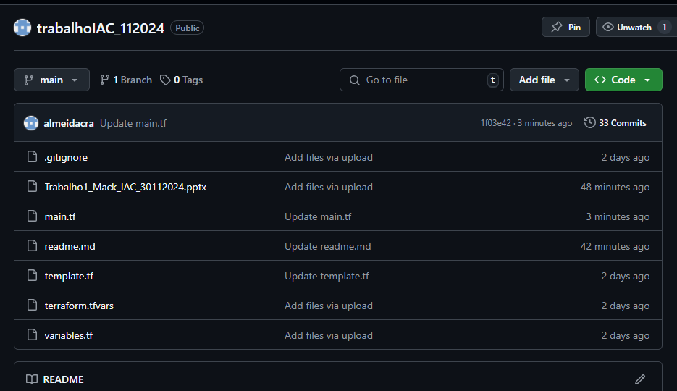
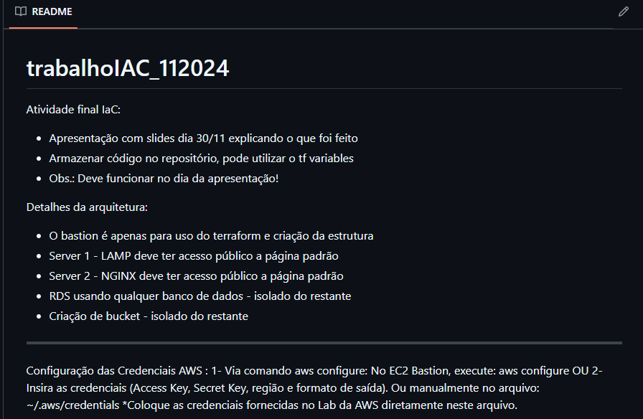
Github - Versionamento
O Arquivos estão no GitHub: almeidacra/trabalhoIAC_112024

Slide 7
Comandos principais
terraform providers - Exibe uma lista dos provedores
aws configure - Configura as credenciais para acessar os serviços AWS. OU
vim ~/.aws/credentials – Inserir as credenciais do Console da AWS .
aws sts get-caller-identity – Para testar a comunicação com a Console da AWS.
git clone https://github.com/MandyCro/trabalhoIAC_112024.git - Comando para clonar o repositório do trabalho no Bastion
cd trabalhoIAC_112024/
terraform init - Prepara o ambiente do Terraform. terraform validate - Verifica a validade sintática e estrutural dos arquivos de configuração do Terraform (arquivos .tf).
terraform plan – Mostra quais mudanças serão feitas na infraestrutura.
terraform show - Usado para fornecer saída legível a partir de um arquivo de estado ou plano.
terraform apply - Aplica o plano gerado pelo terraform plan, criando recursos na infraestrutura.
terraform destroy - desmonta todos os recursos de infraestrutura.

Slide 8
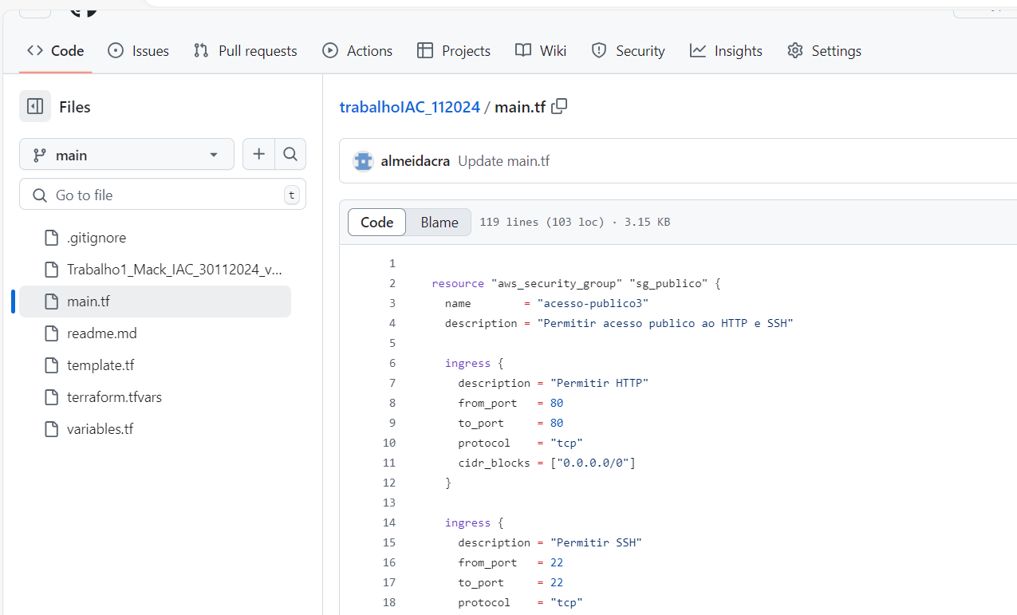
Main.tf

Slide 9
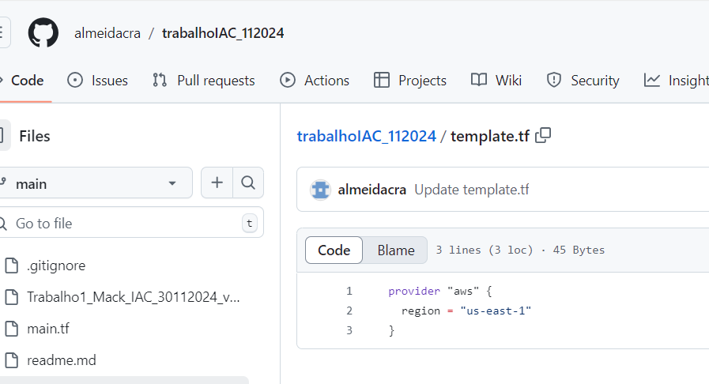
Main.tf

Slide 10
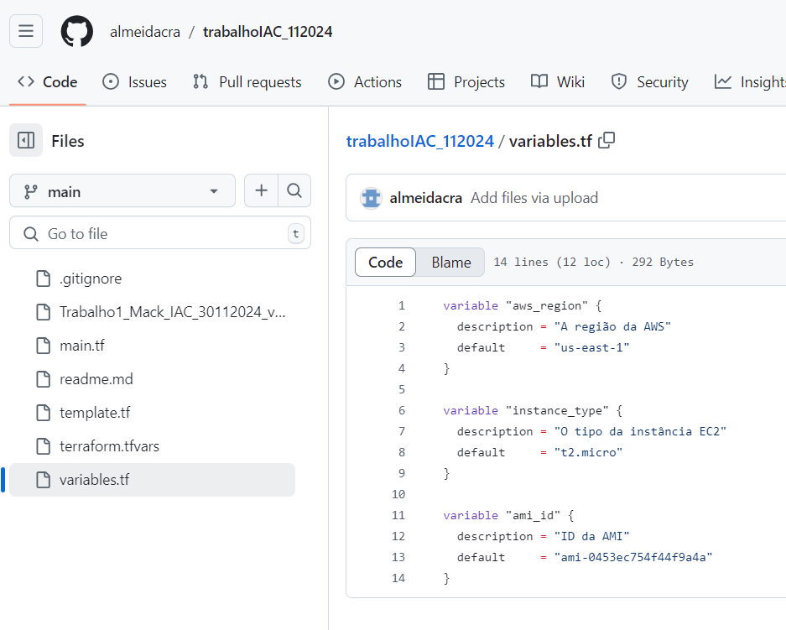
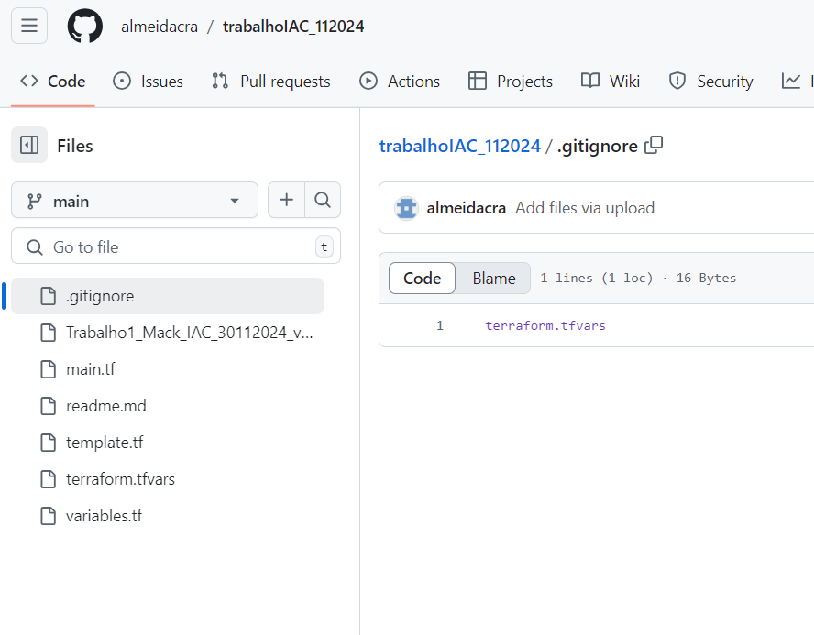
Variables.tf e .gitignore

Slide 11
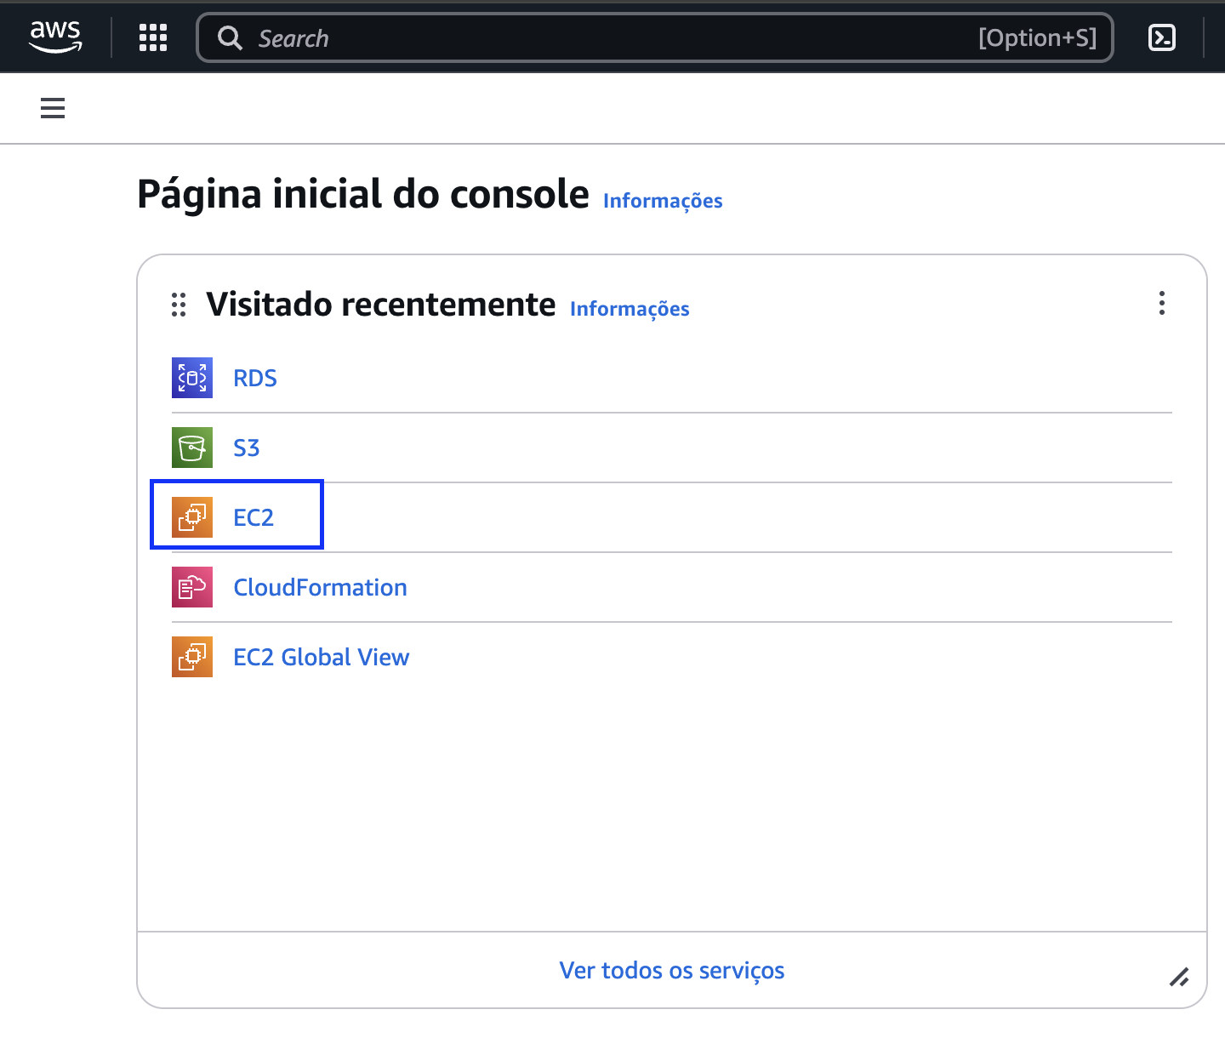
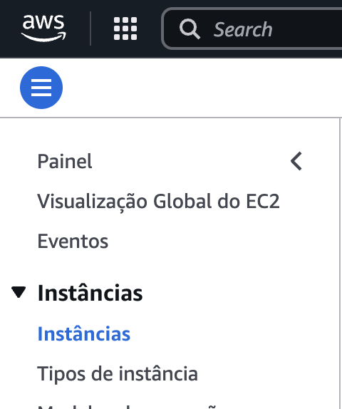
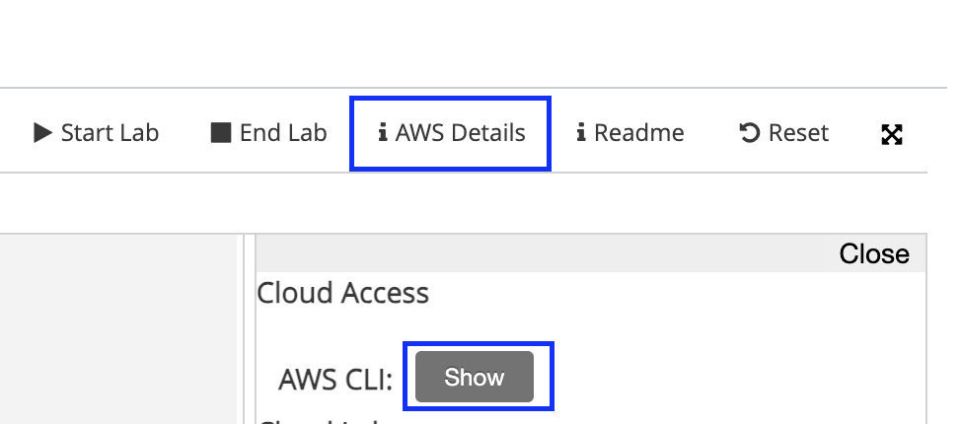
FrontEnd AWS

Slide 12
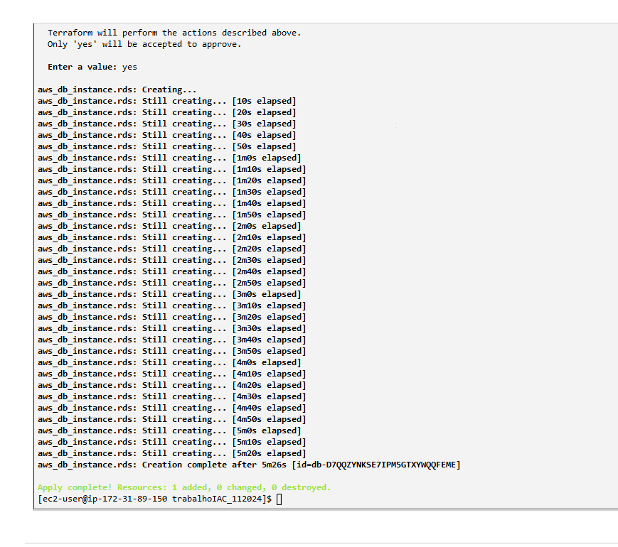
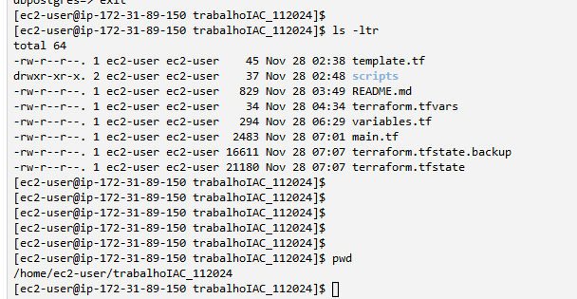
Comandos na AWS

Slide 13
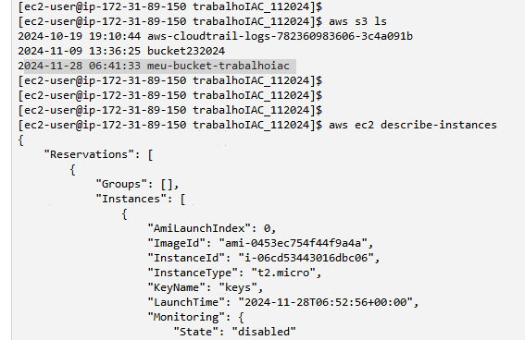
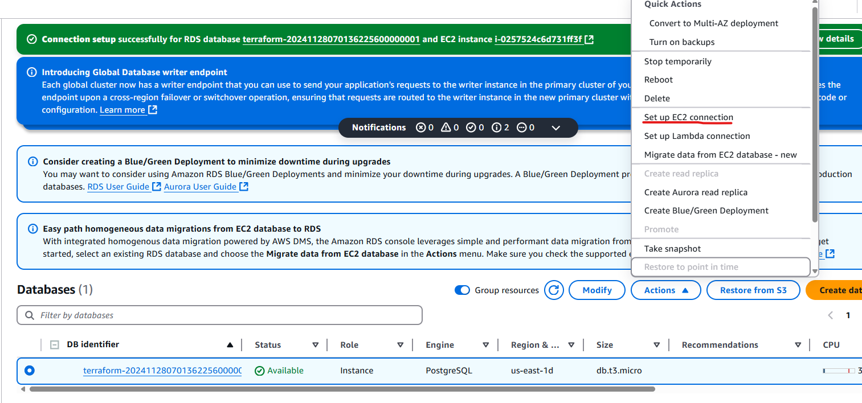
AWS Bucket

Slide 14
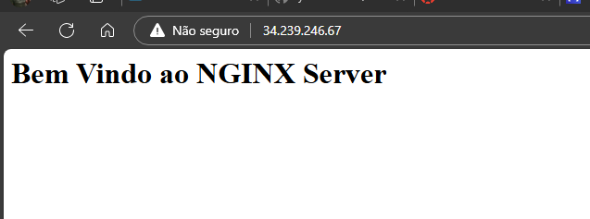
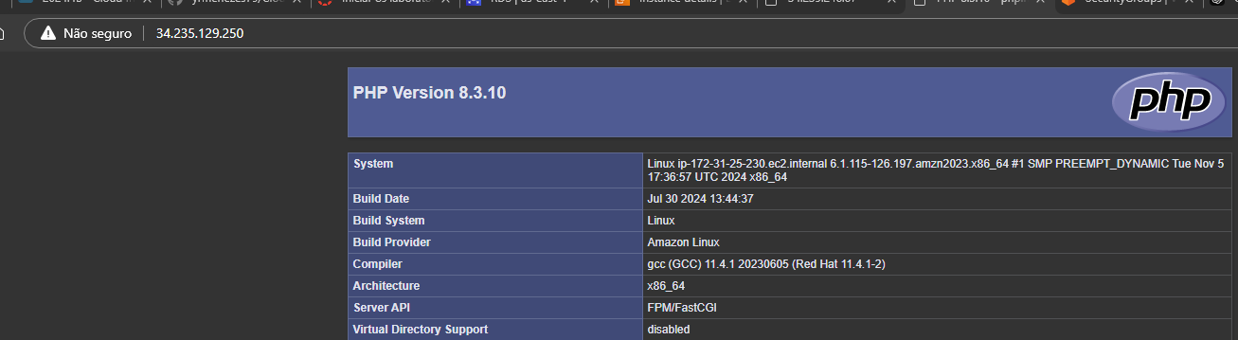
Resultados:

Slide 15
Conclusão:
Essa arquitetura é um exemplo de como combinar boas práticas de DevOps e automação para gerenciar infraestrutura escalável e segura na nuvem. Ela utiliza ferramentas modernas (AWS, Terraform, GitHub) para criar um ambiente robusto e eficiente para hospedar aplicações web.

